Slide 1








NHIỆT LIỆT CHÀO MỪNG QUÝ THẦY CÔ
VỀ DỰ GIỜ LỚP 4B
Luyện từ và câu:
Luyện tập về động từ
Giáo viên: Lê Thị Mùi Hạnh

Slide 2


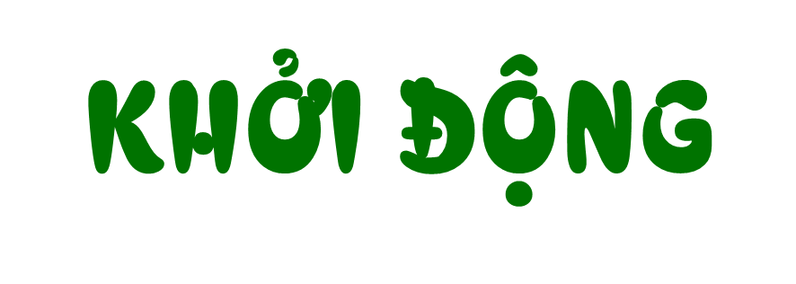
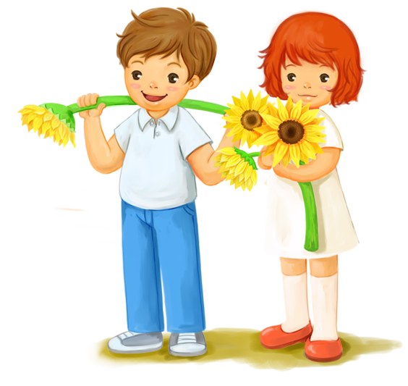
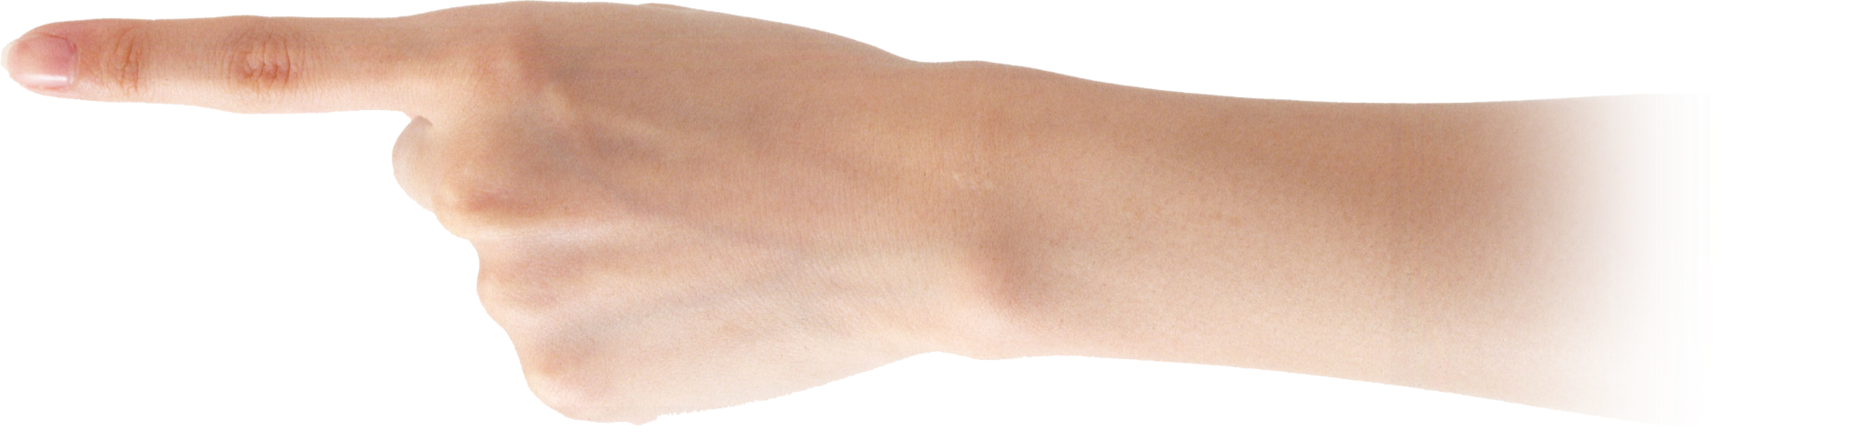
01

Slide 3

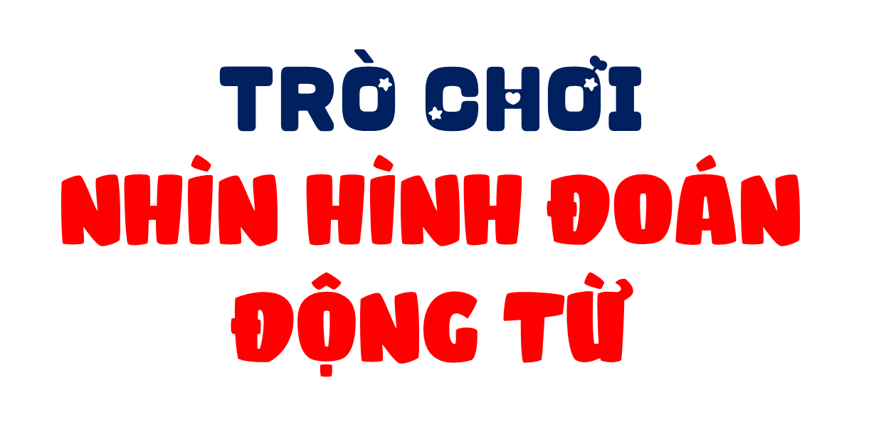

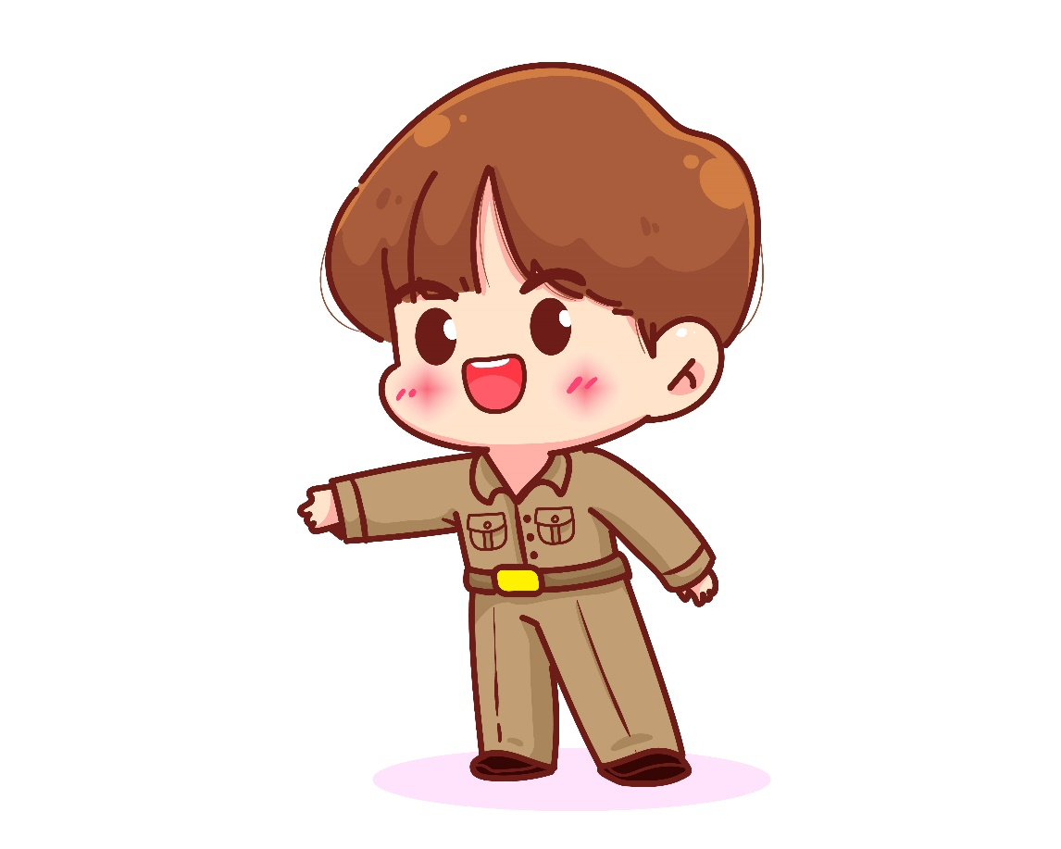

Slide 4
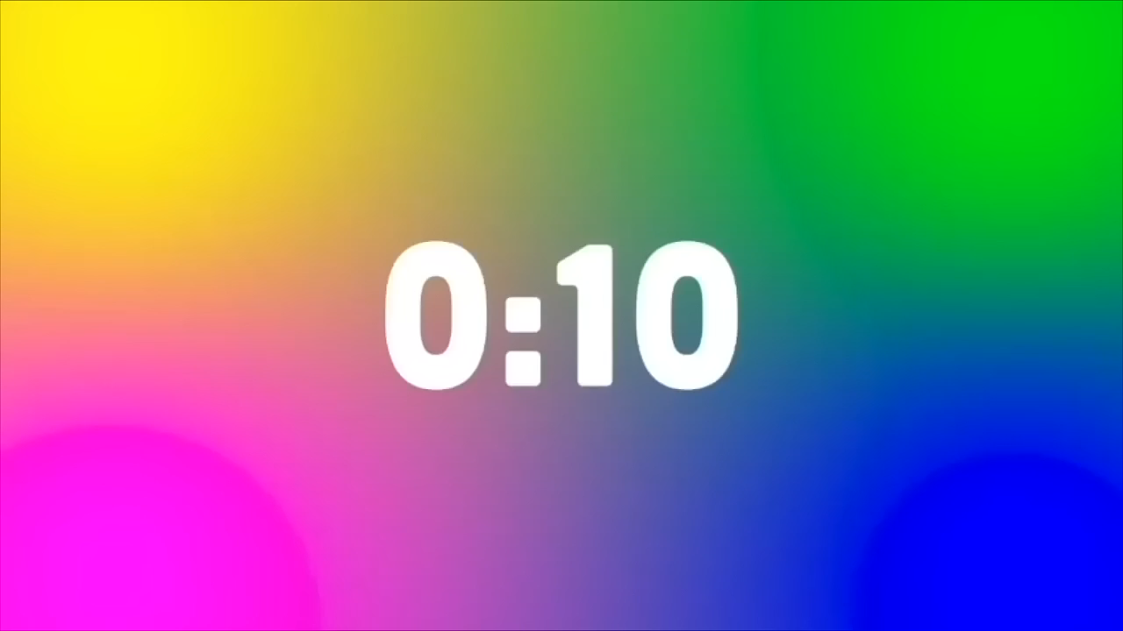
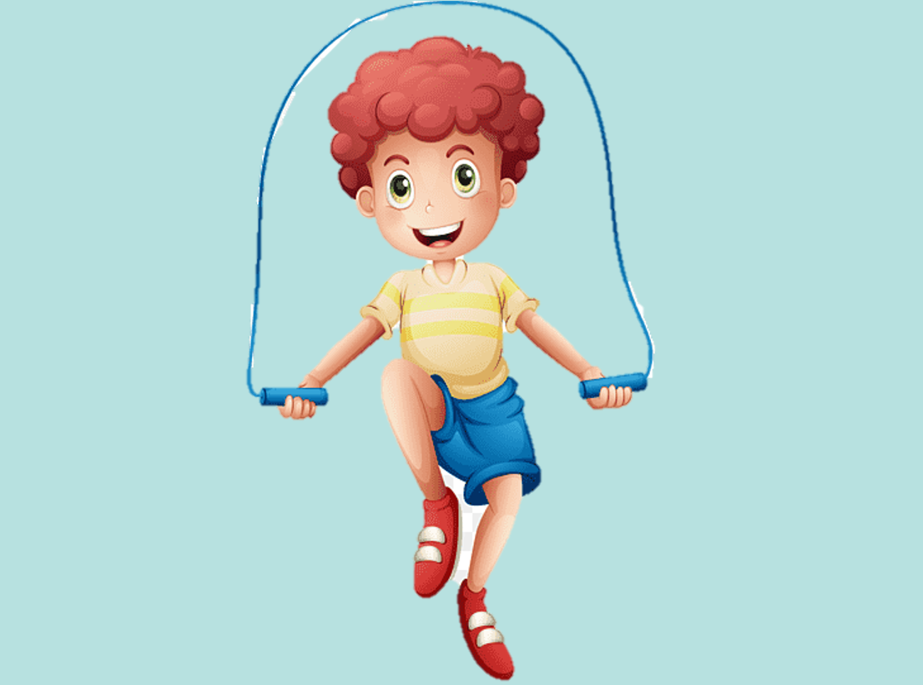
N H Ả Y

Slide 5
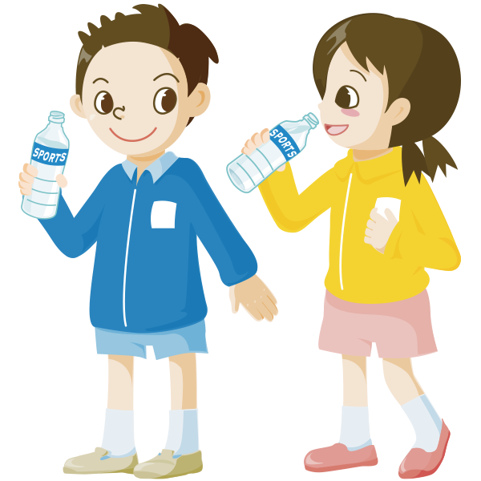
U
Ố
N
G

Slide 6

H Á T

Slide 7
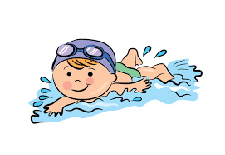
B Ơ I

Slide 9

02

Slide 10





1. Tìm động từ trong ngoặc đơn thay cho bông hoa trong mỗi đoạn văn dưới đây:
a. Rừng núi còn chìm đắm trong màn đêm. Bỗng một con gà trống vỗ cánh phành phạch và cất tiếng gáy lanh lảnh ở đầu bản. Mấy con gà rừng trên núi cũng thức dậy gáy te te. Trên mấy cây cao cạnh nhà, ve đua nhau kêu ra rả. Ngoài suối, tiếng chim cuốc vọng vào đều đều... Bản làng đã thức giấc.
1
2
3
4
5
(gáy, kêu, vọng, vỗ)

Slide 11
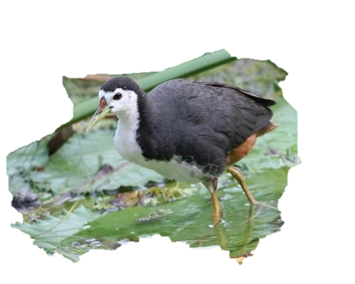
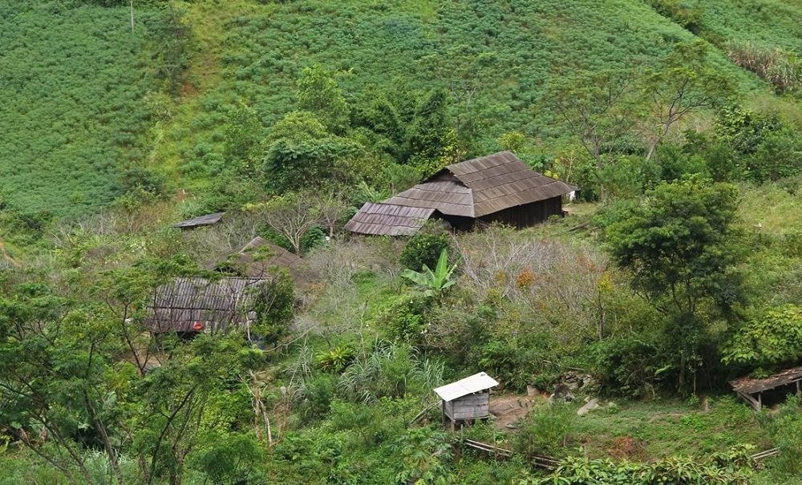

Slide 12

AI NHANH AI ĐÚNG !!!

Slide 13

AI NHANH, AI ĐÚNG
3
2
5
4
1
Buổi trưa, nương rẫy im vắng. Mặt trời đứng thẳng trên đỉnh đầu. Không một con chim hót, không một con thú kêu. Đàn khướu làm tổ trong bụi nứa vừa hót véo von, giờ đã im bặt. Buổi trưa dần qua. Trời bớt oi ả. Gió rừng lại nổi. Bầy khướu nhảy lách tách trên cành tìm sâu. Tiếng lá xào xạc trong gió.
1
2
3
4
5
Câu 1: Động từ điền vào bông hoa thứ nhất là
a. nhảy
b. kêu
c. hót
c. hót

Slide 14

AI NHANH, AI ĐÚNG
3
2
5
4
1
Buổi trưa, nương rẫy im vắng. Mặt trời đứng thẳng trên đỉnh đầu. Không một con chim hót, không một con thú kêu. Đàn khướu làm tổ trong bụi nứa vừa hót véo von, giờ đã im bặt. Buổi trưa dần qua. Trời bớt oi ả. Gió rừng lại nổi. Bầy khướu nhảy lách tách trên cành tìm sâu. Tiếng lá xào xạc trong gió.
2
3
4
5
Câu 2: Bông hoa thứ 2 điền từ hót đúng hay sai?
B. sai
A. đúng
B. sai

Slide 15
AI NHANH, AI ĐÚNG
3
2
5
4
1
Buổi trưa, nương rẫy im vắng. Mặt trời đứng thẳng trên đỉnh đầu. Không một con chim hót, không một con thú kêu. Đàn khướu làm tổ trong bụi nứa vừa hót véo von, giờ đã im bặt. Buổi trưa dần qua. Trời bớt oi ả. Gió rừng lại nổi. Bầy khướu nhảy lách tách trên cành tìm sâu. Tiếng lá xào xạc trong gió.
3
4
5
Câu 3: Viết động từ cần điền vào bông hoa số 3.

Slide 16
AI NHANH, AI ĐÚNG
3
2
5
4
1
Buổi trưa, nương rẫy im vắng. Mặt trời đứng thẳng trên đỉnh đầu. Không một con chim hót, không một con thú kêu. Đàn khướu làm tổ trong bụi nứa vừa hót véo von, giờ đã im bặt. Buổi trưa dần qua. Trời bớt oi ả. Gió rừng lại nổi. Bầy khướu nhảy lách tách trên cành tìm sâu. Tiếng lá xào xạc trong gió.
4
5
Câu 4: Động từ điền vào bông hoa thứ tư là
a. tìm
b. hót
c. nhảy
c. nhảy

Slide 17
AI NHANH, AI ĐÚNG
3
2
5
4
1
Buổi trưa, nương rẫy im vắng. Mặt trời đứng thẳng trên đỉnh đầu. Không một con chim hót, không một con thú kêu. Đàn khướu làm tổ trong bụi nứa vừa hót véo von, giờ đã im bặt. Buổi trưa dần qua. Trời bớt oi ả. Gió rừng lại nổi. Bầy khướu nhảy lách tách trên cành tìm sâu. Tiếng lá xào xạc trong gió.
5
Câu 5: Bông hoa cuối cùng em điền từ gì ?
a. tìm
a. tìm
b. kêu
c. hót

Slide 19
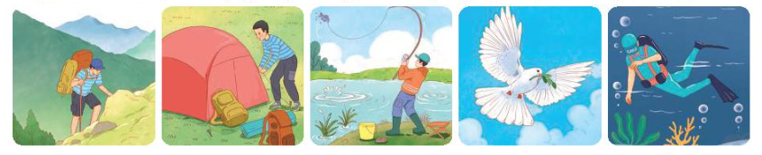
2. Nhìn tranh, tìm động từ phù hợp với hoạt động được thể hiện trong tranh.
Tranh 1
Tranh 2
Tranh 3
Tranh 4
Tranh 5

Slide 20

THẢO LUẬN NHÓM 6

Slide 21
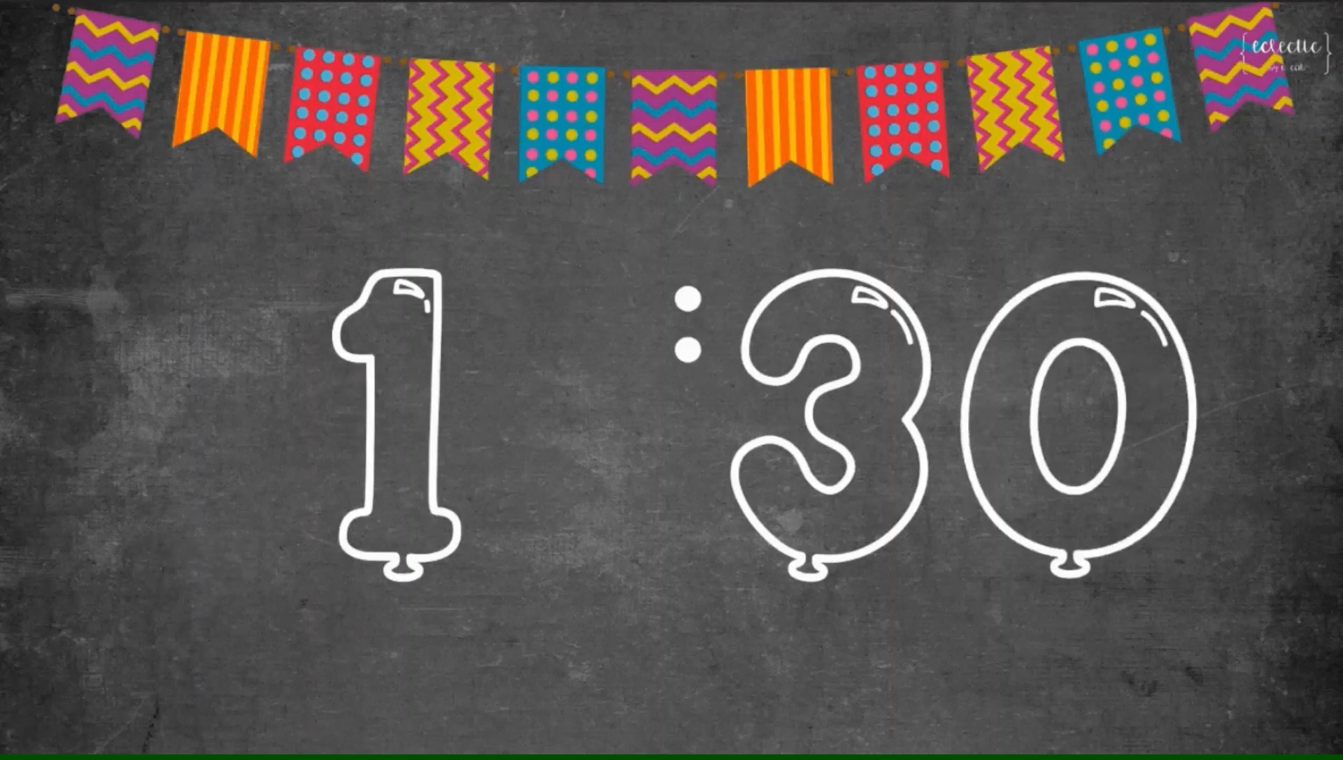

Slide 22
Tranh 1
Tranh 2
Tranh 3
Tranh 4
Tranh 5

Slide 23
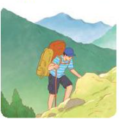

3. Ghi lại các động từ chỉ hoạt động di chuyển tìm được ở bài tập 2 và đặt câu với các từ đó
leo (núi), vượt (dốc),…

Slide 25

03

Slide 26


Động từ là gì?
Tìm các động từ chỉ sự di chuyển?

